Slide 1
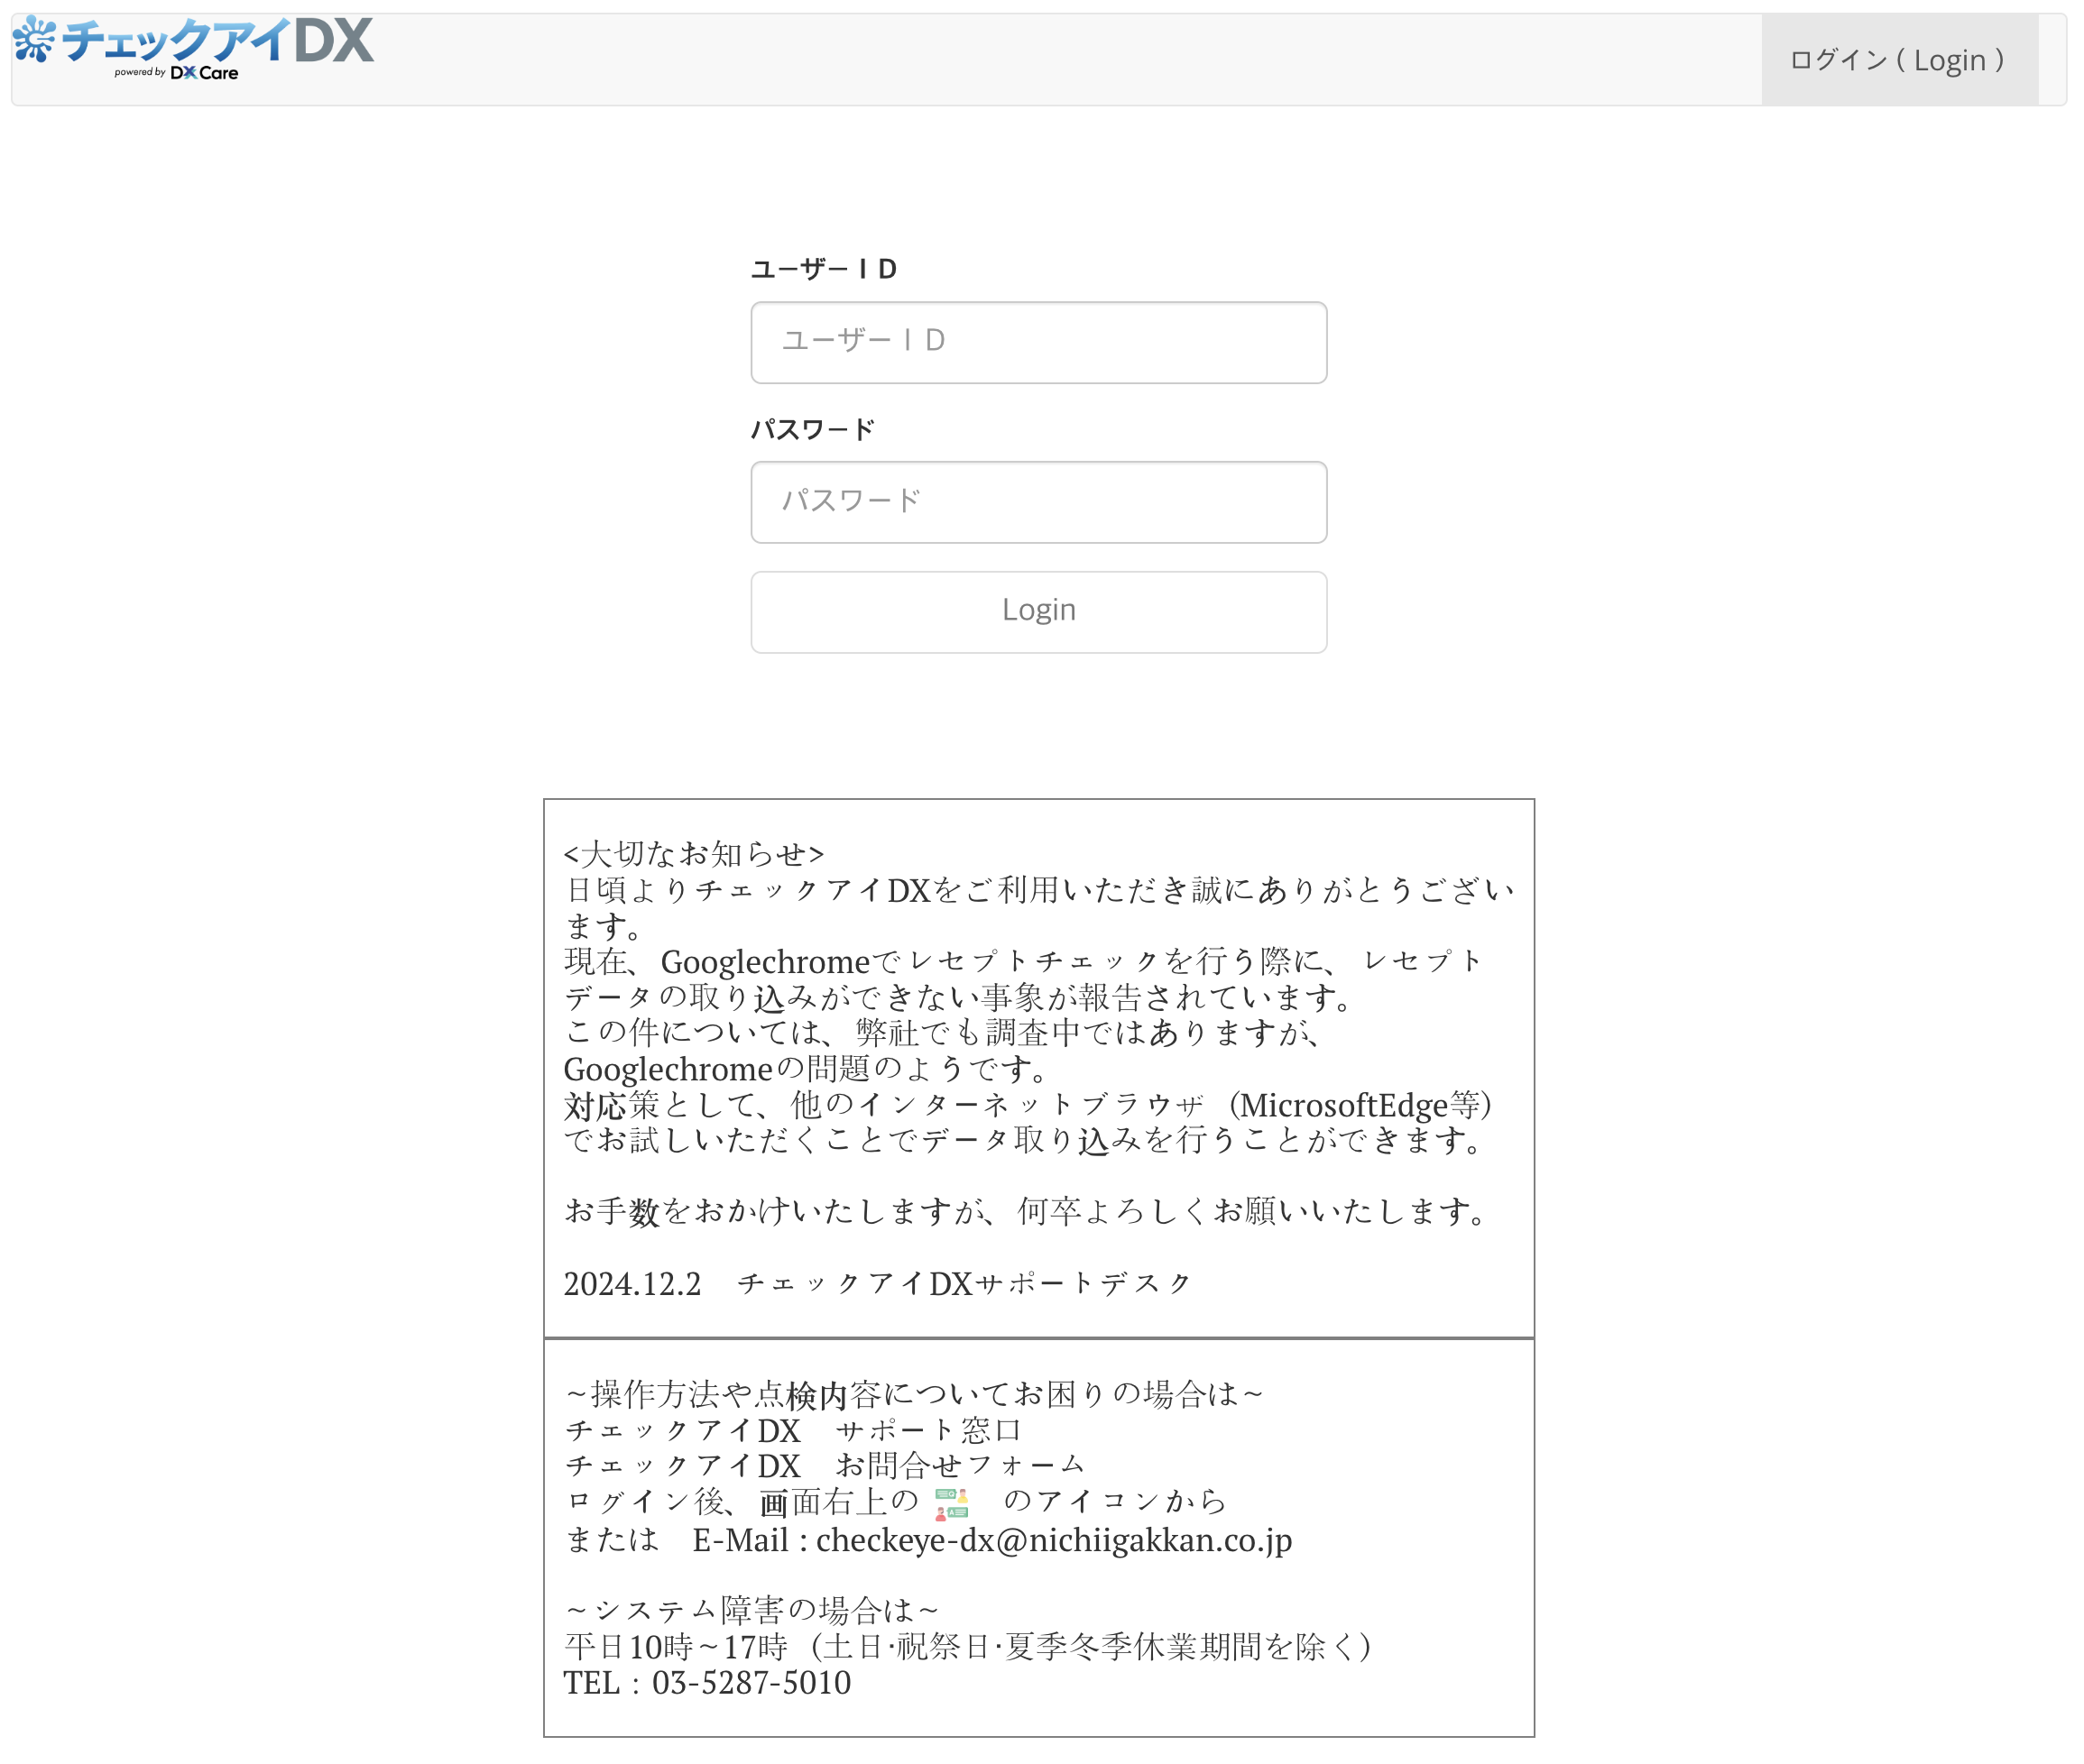
ここに空白を空けてほしい

